Slide 1

Formelvisualisierer
Dorothea,Judith,Josh,Fabio,Xenia,Timo

Slide 2

Problem
Ungenauigkeit beim Zeichnen von Graphen

Slide 3

Endprodukt
App zum graphischen Darstellen von Funktionen

Slide 4
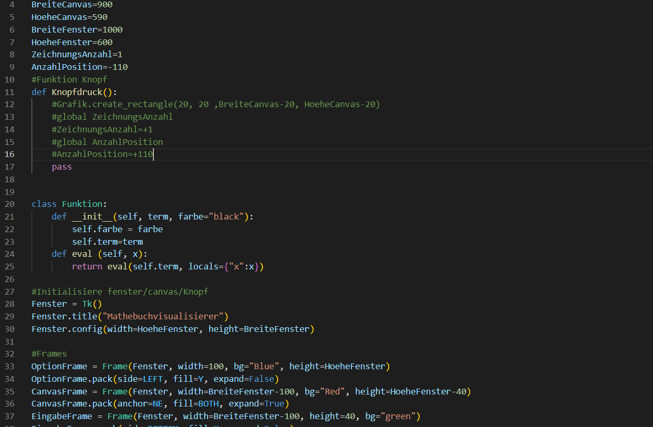
Daten und Technologien
Python

Slide 5
Screenshot

Slide 6
Ausblick / offene Punkte
Fraktale zeichnen

Slide 7
Danke fürs Zuhören!
Haben Sie noch Fragen?

